Slide 1
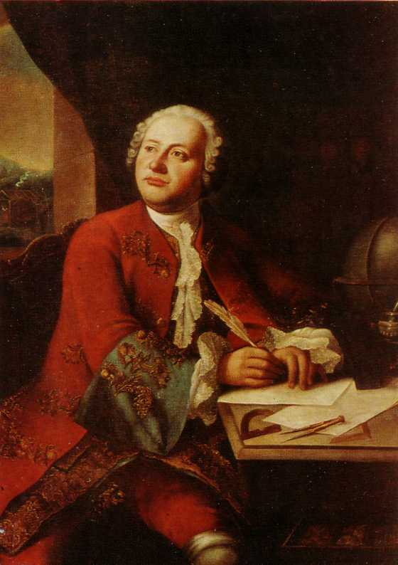
МИХАИЛ
ВАСИЛЬЕВИЧ
ЛОМОНОСОВ
(1711 – 1765)

Slide 2
Поэзия

Slide 3
«Ода на день восшествия на Всероссийский престол Её Величества Государыни Императрицы Елисаветы Петровны 1747 года»

Slide 4
Вот как начинает Ломоносов свою знаменитую оду:
Царей и царств земных отрада,
Возлюбленная тишина,
Блаженство сёл, градов ограда,
Коль ты прекрасна и красна!
- О чём идёт речь?
- Подберите синоним к слову ТИШИНА.

Slide 5
тишина – мирная жизнь

Slide 6
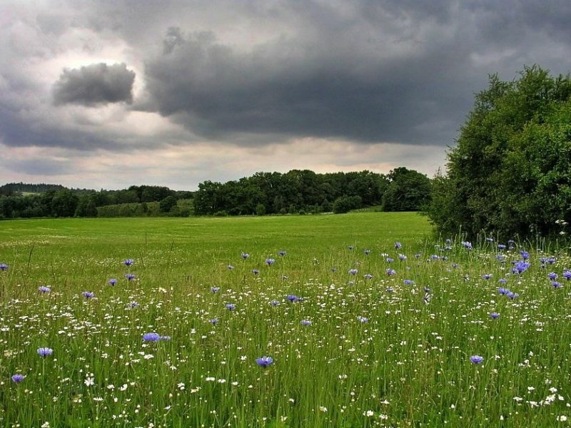
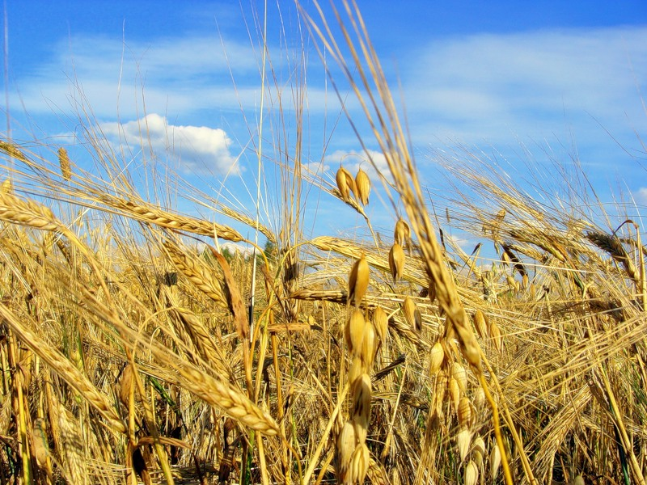
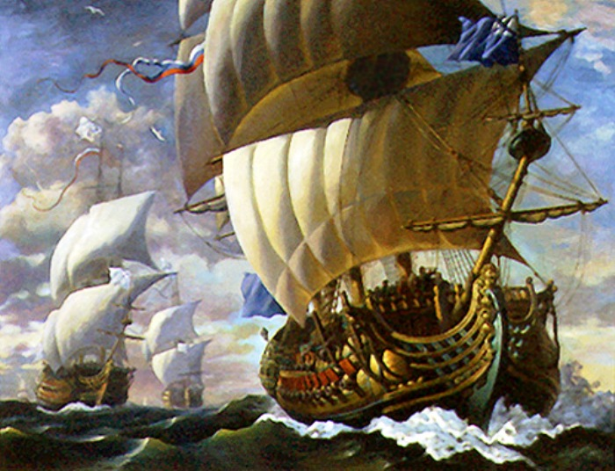
Царствование Елизаветы прославляется, оно предстаёт величественным, богатым и прекрасным:
«цветы пестреют»
«класы на полях желтеют»
«сокровищ полны корабли»

Slide 7
Заслугу императрицы поэт видит в том, что она «войне поставила конец» и печётся о «россов счастье». Казалось бы, изображена вполне идиллическая картина благоденствия русской нации. Однако это лишь непременное условие, подступ к основной мысли. Россия процветает, но она могла бы быть ещё краше, ещё просвещённее, если бы государыня осуществила преобразования в духе КОГО?
Петра Великого

Slide 8
Похвалы Ломоносова относятся больше к настоящему России или её будущему?
будущему

Slide 9
Композиция оды
Оду можно назвать «типичной» для Ломоносова. Она написана четырехстопным ямбом, состоит из 3 частей: в первой поэт обращается к императрице и призывает на помощь муз; вторая часть - самая большая - посвящена собственно прославлению Елизаветы; а в третьей Ломоносов просит императрицу о помощи. Это традиционная одическая композиция, восходящая еще к античному гимну.

Slide 10
Заслуга Ломоносова
Похвальная ода под пером Ломоносова перестала быть «должностным жанром», т.е. жанром только хвалебным, только славословным. Не заслуги Елизаветы волнуют Ломоносова, а настоящее и будущее России. Одический поэт выступает от лица всей нации и сознаёт себя выразителем общегосударственной точки зрения. Поэзия становится в его понимании великой национальной силой, равной по своему значению и могуществу верховной власти.

Slide 11
В «Оде…» возникает мифологический образ Минервы – богини мудрости. Это аллегорическое изображение … КОГО? или ЧЕГО?
аллегория науки

Slide 12
Ломоносов использует не только зрительные представления. Какое художественное средство, явно рассчитанное на эстетический эффект, используется в следующих строках:
Плутон в расселинах мятётся,
Что россам в руки предаётся
Драгой его металл из гор…
звукопись

Slide 13
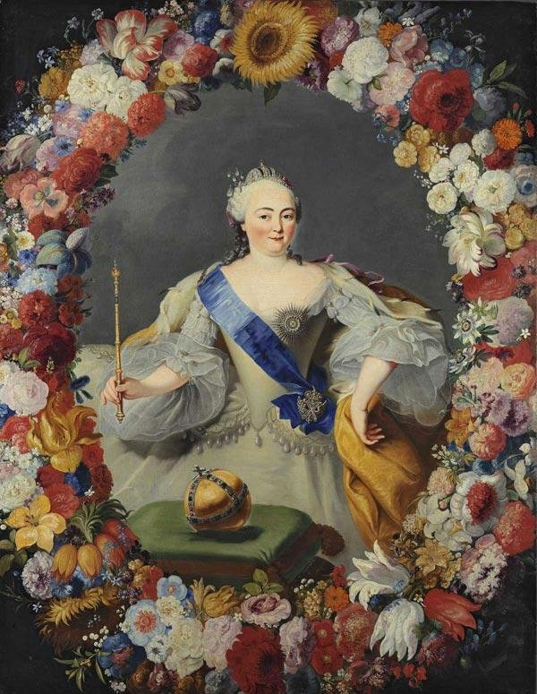
Как называются в русском языке слова, которые использовал Ломоносов в оде:
«сребро и злато»,
«Петрова дщерь»
старославянизмы

Slide 14
Что в современном языке называется
Секвана
река Сена в Париже

Slide 15
Что приобретает ода
благодаря таким поэтическим принципам?
торжественность
монументальность
великолепие

Slide 16
ДОМАШНЕЕ ЗАДАНИЕ
Подготовить пересказ биографии Г.Р. Державина.
Ответить на вопросы
на стр. 58 (устно).
3) Выучить наизусть отрывок со слов «Науки юношей питают…»

Slide 17
Тест
1. Творчество Ломоносова относится к…
а) классицизму б) сентиментализму в) романтизму
2. В Москве М.В.Ломоносов поступил в…
а) в Духовную семинарию
б) Славяно-греко-латинскую Академию
в) Навигационную школу

Slide 18
3. Для обучения горному делу Ломоносова отправляют в…
а) Кембриджский университет
б) Итонский университет
в) Марбургский университет
4. В России Ломоносов служил в…
а) Академии Наук
б) Академии Искусств
в) Военной Академии

